Slide 1
Shapes
Presenter Name

Slide 2
Mục Lục
1. Vấn đề cần giải quyết.
2. Phân khúc khách hàng.
3. Giá trị cốt lõi.
4. Giải pháp.
5. Kênh xúc tiến.
6. Nguồn thu nhập.
7. Chi phí.
8. Số liệu chính.
9. Lợi Thế cạnh tranh độc quyền.

Slide 3

1. VẤN ĐỀ CẦN GIẢI QUYẾT
Quản lý nhân sự dễ dàng linh hoạt
Quản lý các đơn hàng một cách chính xác cụ thể
Thông tin khách hàng tiềm năng được bảo mật
Kết nốt được nhiều thiết bị cùng lúc

Slide 4
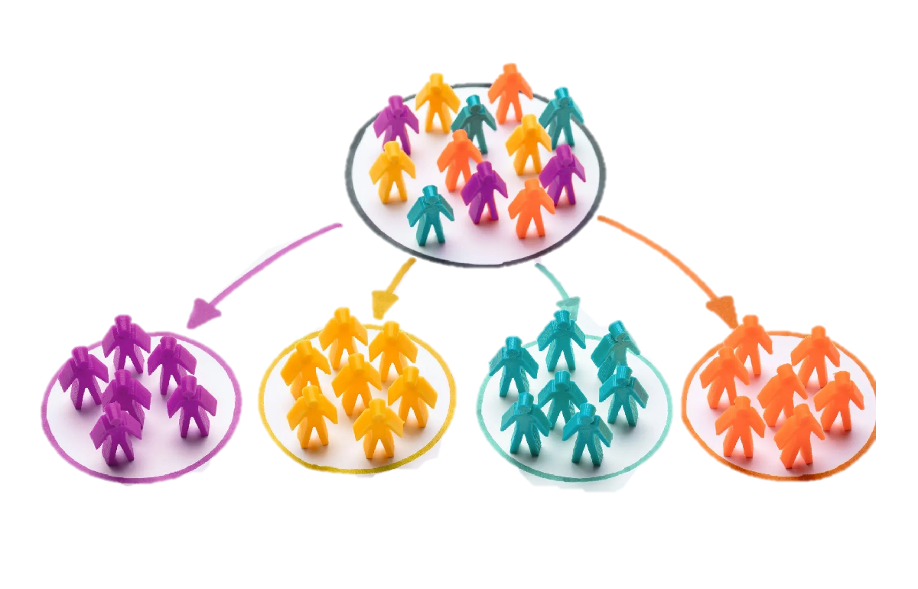
2. PHÂN KHÚC KHÁCH HÀNG.
- Cửa hàng -> Chủ cửa hàng lớn hay chủ cửa hàng nhỏ.
- Doanh nghiệp -> Chủ doanh nghiệp vừa hay chủ doanh nghiệp nhỏ hay chủ.

Slide 5

3. GIÁ TRỊ CỐT LÕI
Giao diện dơn giản, dễ sử dụng.
Độ chính xác cao.
Kết nối nhiều thiết bị cùng lúc.

Slide 6
4. GIẢI PHÁP
Khảo sát thông tin nhân sự
Phân từng mục lưu trữ dơn hàng rõ ràng
Phân cách quyền trên phần mềm và đặt mật khẩu bảo mật
Cải thiện và phát triển độ tương thích
1
2
3
4
Notes:
1/ Quản lý nhân sự dễ dàng, linh hoạt.
2/ Quản lý đơn hàng 1 cách chính xác, cụ thể.
3/ Thông tin khách hàng tiềm năng được bảo mật.
4/ Kết nối được nhiều thiết bị cùng lúc.

Slide 7

5. KÊNH XÚC TIẾN
Youtube, Facebook, Instagram, Zalo, Tiktok, Website,…
CHPlay, App Store

Slide 8

6. NGUỒN THU NHẬP
Từ việc bán phần mềm cho các cửa hàng, doanh nghiệp.
Từ youtobe, FB, Tiktok….
Từ việc bán các thiết bị liên quan.

Slide 9


7. CHI PHÍ
Thuế.
Tên miền.
Mặt bằng.
Đk bản quyền.
Đưa lên CH play, App Store.
Trang thiết bị( máy tính, máy pos, máy in….).
Một số chi phí khác( tiền điện, nước, wifi,…).
Lương Nhân viên.

Slide 10
8. SỐ LIỆU CHÍNH
Số lượng phần mềm bán được: Trên 10 sản phẩm
Số lượng trang web bán được: Trên 20 trang
Số lượng dàn máy tính: 10 máy
Số lượng bàn: 10 bàn

Slide 11


9. LỢI THẾ CẠNH TRANH ĐỘC QUYỀN
- Đội ngũ nhân viên có kinh nghiệm tốt có thể giải quyết, xử lý và khắc phục khi phần mềm xuất hiện lỗi một cách nhanh chóng dễ dàng.
- Được các công ty lớn trên trên thế giới sữ dung và đánh giá cao về phần mềm cũng như các dịch vụ của công ty.
- Được cấp giấy chứng nhận ISO 9001và đạt chứng chỉ CMM.

Slide 12
Thank you

